Slide 1
Lage national
18. Januar 2021

Slide 2
Überblick Kennzahlen
Datenstand 18.01.2021 |  |  | Datenstand 17.01.2021
Bestätigte Fälle |  |  | Impfmonitoring |  | DIVI-Intensivregister
Gesamt | Verstorbene |  | Anzahl erster Impfungen seit dem Vortag |  | Fälle in intensivmedizinischer Behandlung
+7.141 | +214 |  | +79.759 |  | -44
(2.040.659) | (46.633) |  |  |  | [4.971]
7-Tage-Inzidenz | R-Wert (17.01.2021) |  | Anzahl Geimpfter insgesamt mit einer Impfung |  | Aus intensivmedizinischer Behandlung entlassen, davon % verstorben
134 | 4-Tage: 1,07 (95%-PI: 0,90– 1,20)
Fälle/ 100.000 EW | 7-Tage: 0,93 (95%-PI: 0,86– 1,00) |  | 1.048.160 |  | +361 38%

Slide 3
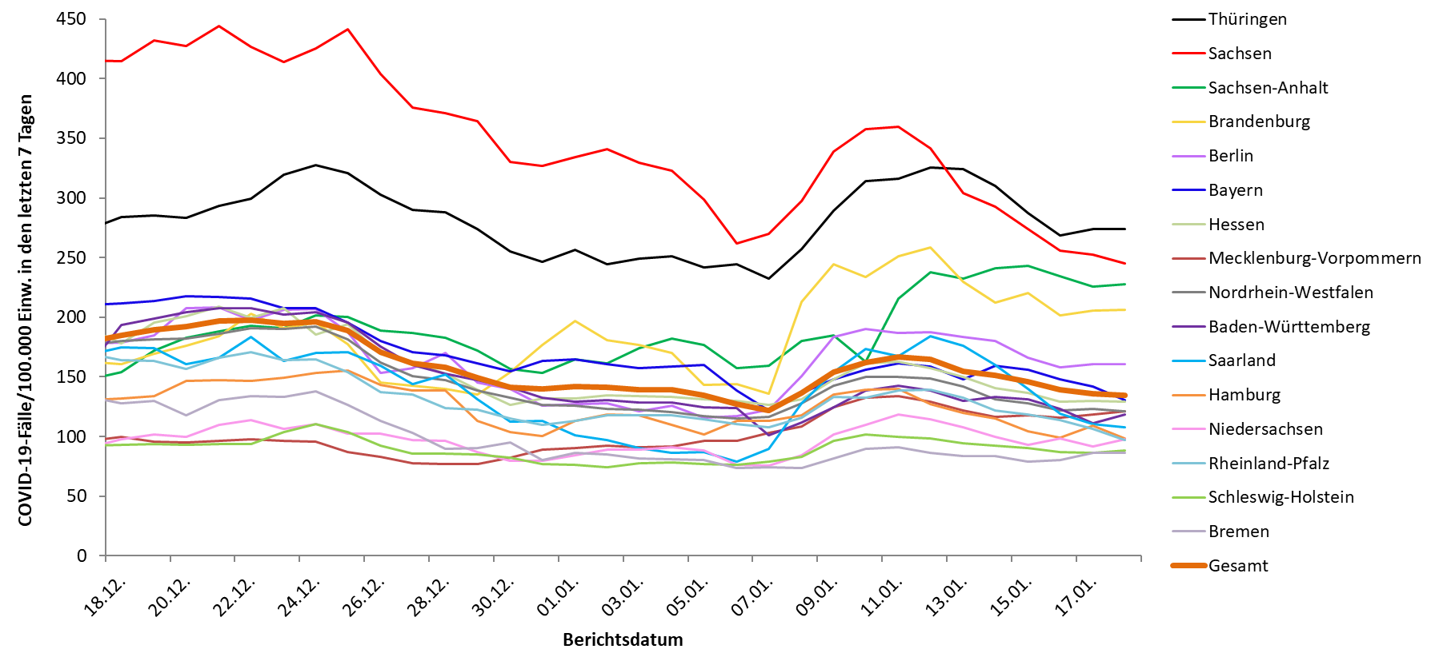
7-Tage-Inzidenz der Bundesländer nach Berichtsdatum

Slide 4
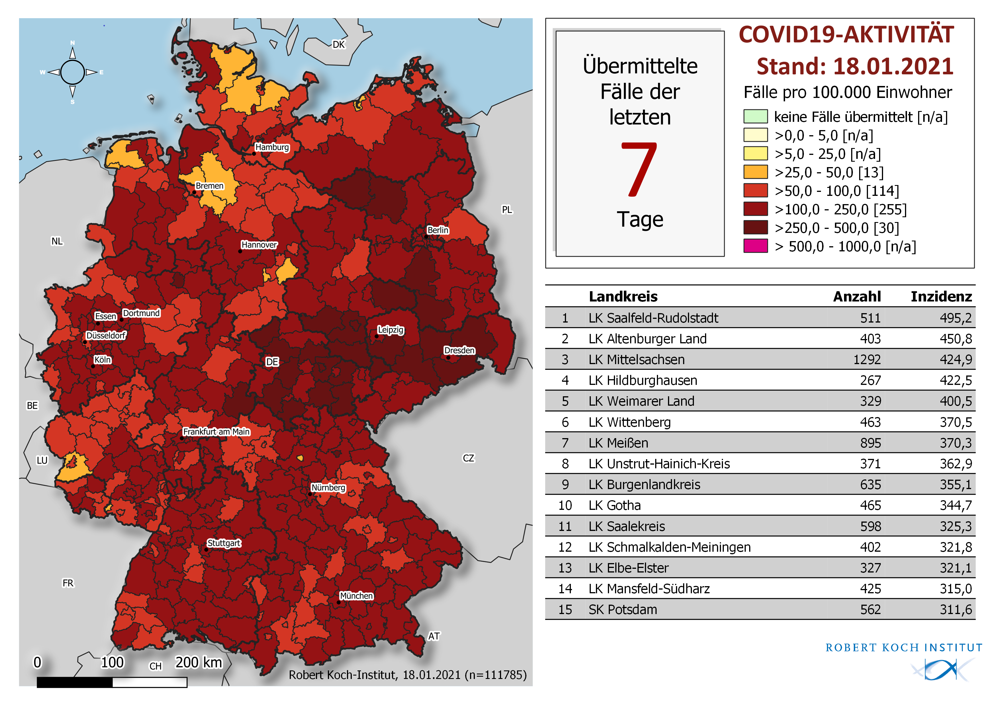
Geografische Verteilung 7-Tage-Inzidenz nach Landkreis, N=111.785

